Slide 1

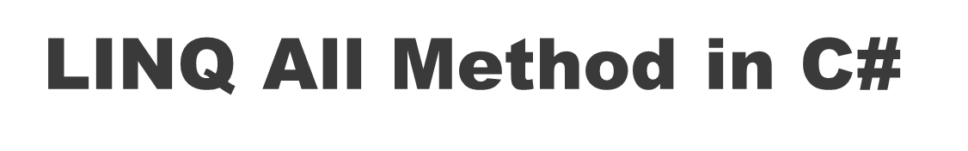
Bayramlı Kənan RNET-102

Slide 2
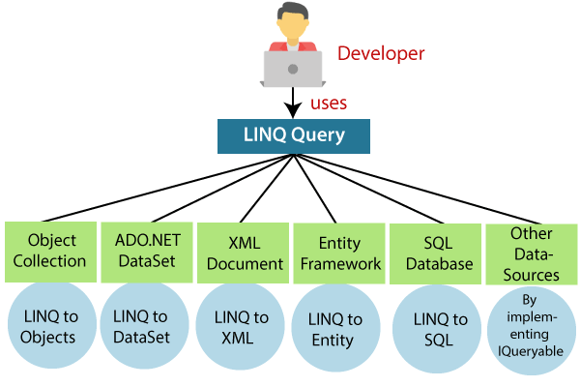
LINQ Nədir?
LINQ; açılımı Dil Bütünləşik Sorğu (Dile Entegre Edilmiş Sorğu) olan, Microsoft tərəfindən istifadə edilən və C # 3.0 ilə həyatımıza girən fərqli veri qaynağlarından sorğulama etməyimizə imkan verən bir sorğu dilidir.

Slide 3

C#-da LINQ All Method nədir?
C#-da LINQ All Method-u məlumat mənbəyinin bütün elementlərinin verilmiş şərti təmin edib-etmədiyini yoxlamaq üçün istifadə olunur. Əgər bütün elementlər verilmiş şərtə cavab verirsə, o, true, əks halda isə false qaytarır.

Slide 4
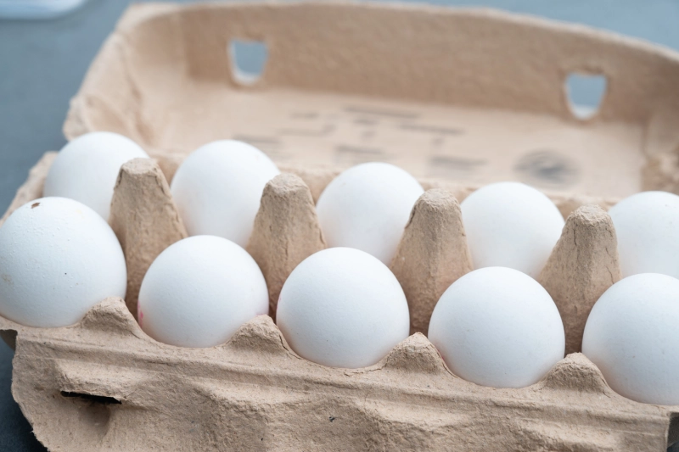

Real həyat nümunəsi
true
false

Slide 5
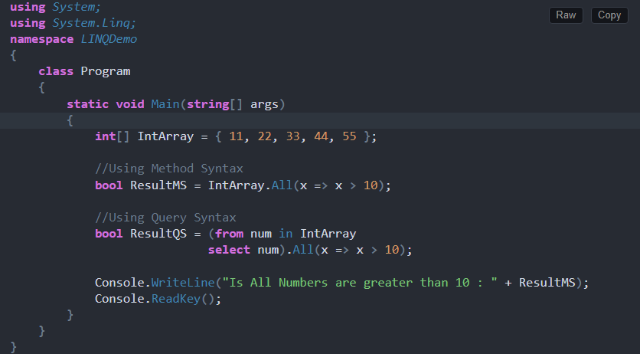
Code Example
Output: Is All Numbers are greater than 10 : True

Slide 6
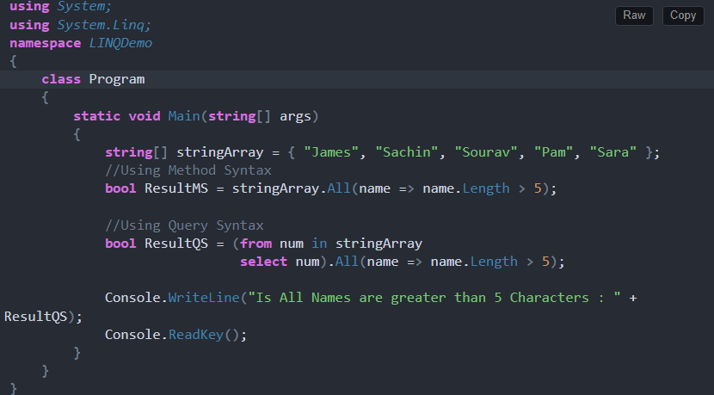
Another code example
Output: Is All Names are greater than 5 Characters : False

Slide 7
Thanks for your attention

